Slide 1
Санкт-Петербургский государственный университет кафедра «Реставрация» Реставрация предметов декоративно-прикладного искусства Выпускная квалификационная работа студентки 4 курса бакалавриата Мукушевой Н.А. Научный руководитель: художник-реставратор Погодина Н.В. Рецензент: художник-реставратор Бровко Е.М.
Реставрация позолоченной шкатулки XIX века

Slide 2
Сведения о шкатулке
Объект исследования:пробы, отобранные с мест, где материал отслаивался
Предмет исследования: материал, из которого была сделана шкатулка. Его необходимо изучить, чтобы приступить к реставрации
Цель исследования: отреставрировать шкатулку на основании результатов исследования
Задача исследования:
Методами оптической спектроскопии определить состав пигментов, наполнителей и связующих материалы красочного слоя позолоченной шкатулки конца XIX века, провести измерения
методами микроспектроскопии комбинационного рассеяния и инфракрасной спектроскопии на микрообразцах, которые были отобраны в процессе реставрации с предмета.

Slide 3
Аналоги
Иоанн Богослов в молчании, икона модерна. Работа иконописной мастерской Н.М. Софонова, Палех
Казанская икона Божией матери, икона модерна. Работа И.И Фухтикова, 1894

Slide 4
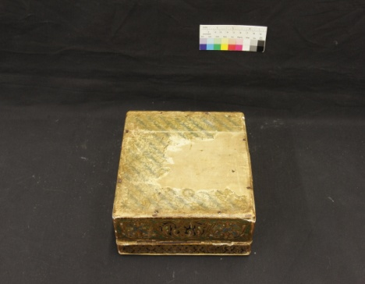
Предмет до реставрации
Общий вид лицевой стороны
Общий вид задней стороны
Тыльная сторона

Slide 5
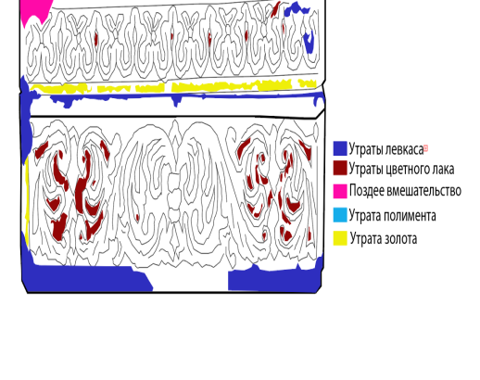
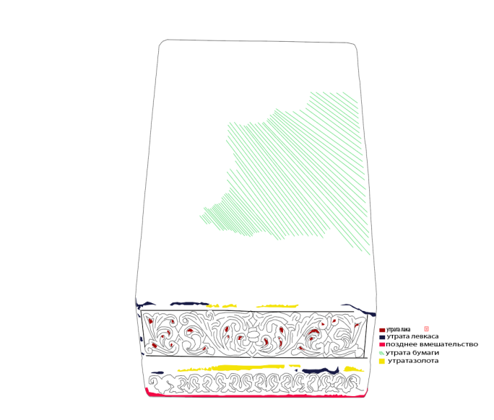
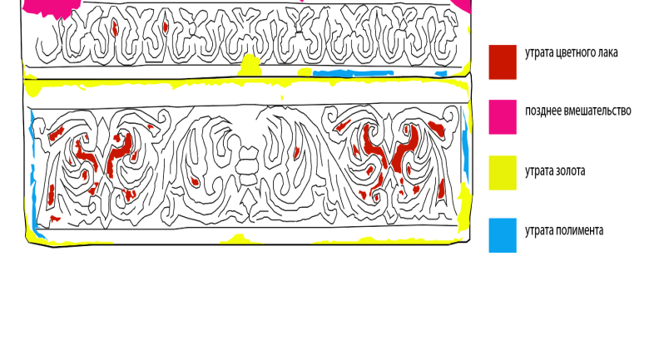
Картограммы
Картограмма крышки шкатулки
Картограмма задней стороны шкатулки
Картограмма лицевой стороны шкатулки
Картограмма тыльной стороны шкатулки
Картограмма боковой правой сороны

Slide 6
Взятие проб
Проба 4. Образец пигмента ультрамарин на основе шеллака
Проба 2. Образец бумаги на белковом клею.
Проба 3. Образец бумаги из целлюлозных волокон(бумага, дерево, ротанг)
Проба 1. Образец левкаса

Slide 7
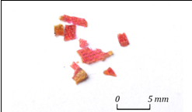
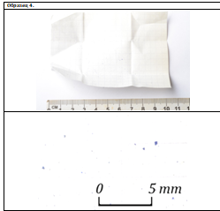
Результаты
Образец 1. На присутствуют 2 слоя. Первый-основы или грунта-толстый нижний белого цвета,второй-слой золочения
Образец 3. Состоит из нескольких целлюлозных волокон (бумага, дерево, ротанг) с присутствием камеди и следами каолинита
Образец 2. Имел жёлто-красный оттенок и был остатками бумаги. Здесь присутствует белковый клей или связующее. Тип красного красителя установить не удалось, т.к. он содержится в очень низкой концентрации.
Образец 4. Прдеставляет собой пигмент ультрамарин в связующем на основе шеллака (возможно с добавлением других смол)

Slide 8
Состав реставрационных мероприятий
Удаление нестойких поверхностных загрязнений
Укрепление отставаний левкаса и декоративного покрытия
Укрепление отставаний левкаса и декоративного покрытия
Удаление сажепылевых загрязнений
Удаление поздних поновлений
Заделка трещин
Восполнение утрат авторского левкаса
Дозолачивание
Тонировка в тон авторского лака
Восполнение утрат папиросной бумаги и тонировка её в тон авторского
Восполнение утрат бархатной бумаги
Нанесение защитного покрытия

Slide 9
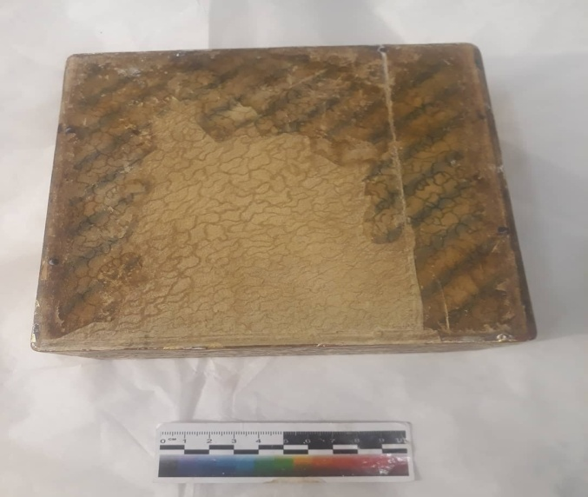
Процесс
Обработка левкаса+дочеканивание
Покрытие полиментом
Наклеивание рисовой бумаги и тонировка в тон авторского

Slide 10
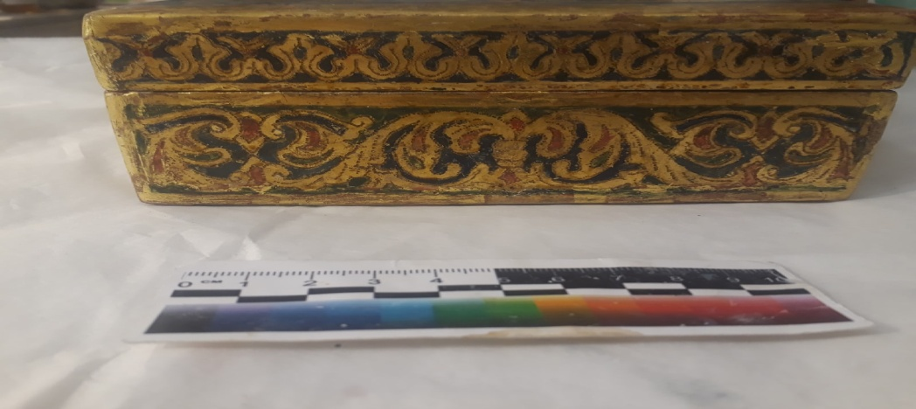
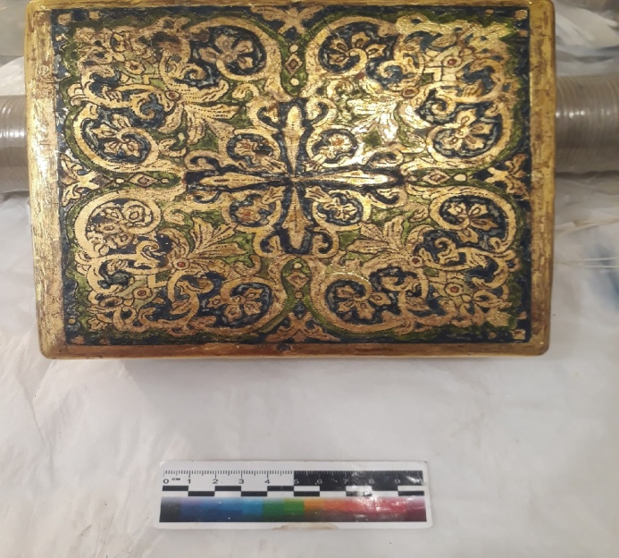
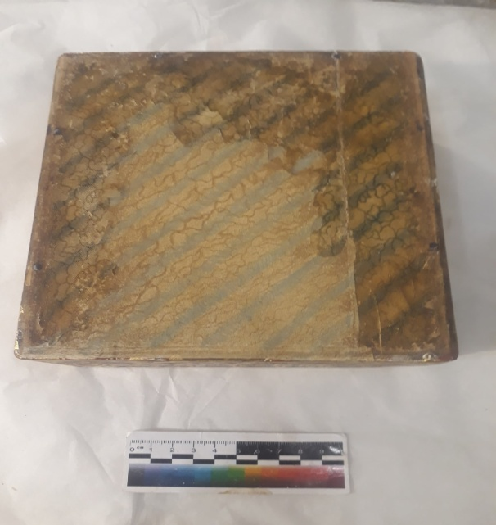
Предмет после реставрации

Slide 11
Копия крышки

Slide 12
Спасибо за внимание

